Slide 1
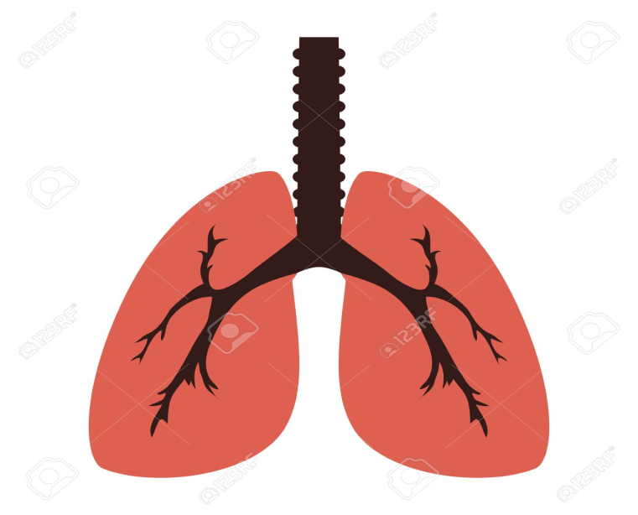
Биологија за 7.разред
Систем органа за дисање човека

Slide 2
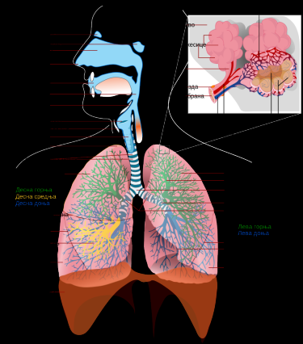
Шта је дисање?
Дисање је процес размене гасова. Важан животни процес.
У току дисања удише се кисеоник,
а идише угљен-диоксид.
Систем органа за дисање чине:
Нос,ждрело,гркљан,душник,
душнице ( бронхије) и плућа.

Slide 3
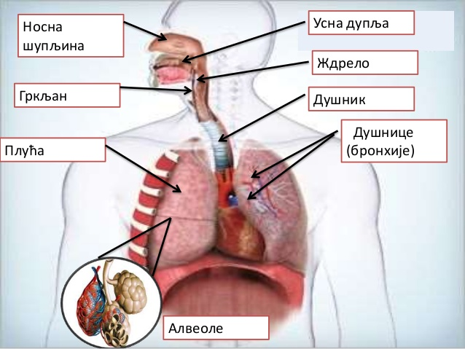

Slide 4
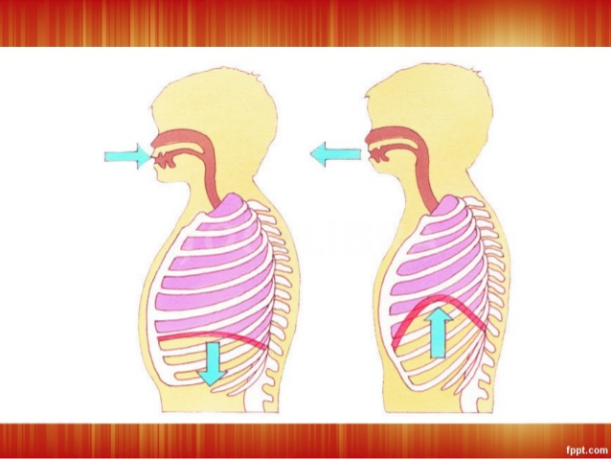
Покрети дисања
Удисај-грчење и спуштање дијафрагме
Грчење међуребарних мишића
Издисај- опуштање дијафрагме и међуребарних мишића.
Пробај да удахнеш и издахнеш ваздух!

Slide 5
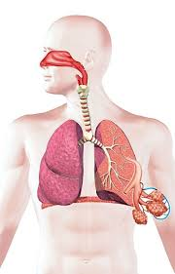
Плућа су најважнији орган за процес дисања. Смештена су у грудном кошу и састоје се од два плућна крила.
Приликом удисаја,плућа се шире.
Ваздух богат кисеоником улази у плућа.
Приликом издисаја плућа се скупљају.
Избацује се ваздух богат угљен-диоксидом.

Slide 6
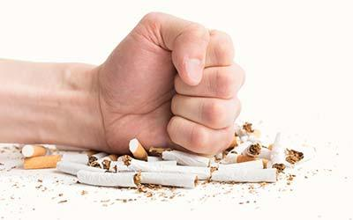
Шта је штетно за плућа?
Пушење цигарета је штетно по здравље човека.
Цигарете садрже велики број отрова.
Пушење није штетно само за пушаче,већ и за непушаче који бораве у просторијама у којима се пуши.
Пушење цигарета изазива зависност и многе тешке болести.

Slide 7
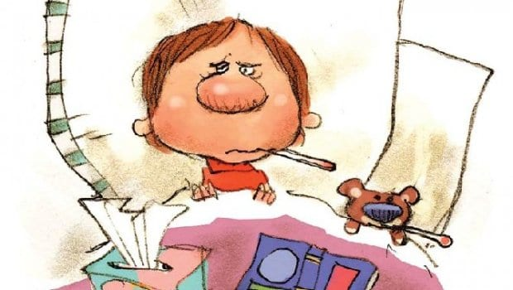
Обољења органа за дисање
Грип -кијавица,кашаљ,црвенило грла...
Вирус-сличне симптоме као
код грипа,али са тежим последицама
(корона вирус).
Ангина-узрочник је бактерија.
Особа има упаљено грло и повишену темературу.
Бронхитис-упала душника.
Болесник има повишену температуру и кашаљ.
Туберколоза-изазива бактерија и болесник кашље,брзо се замара,има бол у грудима,температуру.

Slide 10
-Напиши лекцију у своју свеску
-Нацртај систем органа за дисање човека и обележи делове органа (можеш да користиш уџбеник на стр.123,124,125)
Шта удишемо у току дисања?
К _ _ _ _ _ _ _К

